Slide 1
Πανεπιστήμιο Πελοποννήσου
Τμήμα Θεατρικών Σπουδών
ΤΟ ΠΡΟΓΡΑΜΜΑ ERASMUS
ΚΑΙ ΟΙ ΜΑΡΤΥΡΙΕΣ
ΤΩΝ
ΦΟΙΤΗΤΩΝ-ΦΟΙΤΗΤΡΙΩΝ

Slide 2
Πανεπιστήμιο Πελοποννήσου
Τμήμα Θεατρικών Σπουδών
Για την καταγραφή της αξιολόγησης των εμπειριών των φοιτητών (-τριών) του Erasmus, αντλήθηκαν στοιχεία από τις μαρτυρίες τους, τις οποίες κατέθεσαν στο σχετικό Γραφείο Συνεργασίας μετά την ολοκλήρωση της συμμετοχής τους στο πρόγραμμα.
Οι μαρτυρίες αφορούν τόσο εξερχόμενους από το Τμήμα Θεατρικών Σπουδών φοιτητές όσο και εισερχόμενους φοιτητές από πανεπιστημιακά ιδρύματα του εξωτερικού με τα οποία το Τμήμα μας έχει υπογράψει διμερείς συμβάσεις.

Slide 3
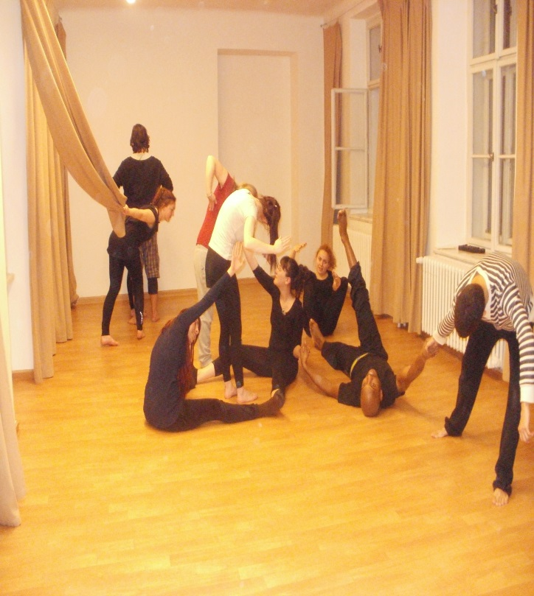
Πανεπιστήμιο Πελοποννήσου
Τμήμα Θεατρικών Σπουδών
1. Όσο αφορά τους στόχους συμμετοχής στο πρόγραμμα, αναφέρονται συνολικά από τους φοιτητές ως σημαντικότεροι :
η απόκτηση νέων προσωπικών εμπειριών, η ενίσχυση των γλωσσικών δεξιοτήτων , η γνωριμία με νέες κουλτούρες, η διεύρυνση πνευματικών και καλλιτεχνικών οριζόντων, η ενίσχυση της δημιουργικότητας και της καλλιτεχνικής-θεατρικής εμπειρίας (σε επίπεδο θεωρίας και πράξης), η διαπολιτισμική κοινωνικοποίηση και η δυνατότητα μελλοντικής επαγγελματικής εμπειρίας και εξέλιξης

Slide 4
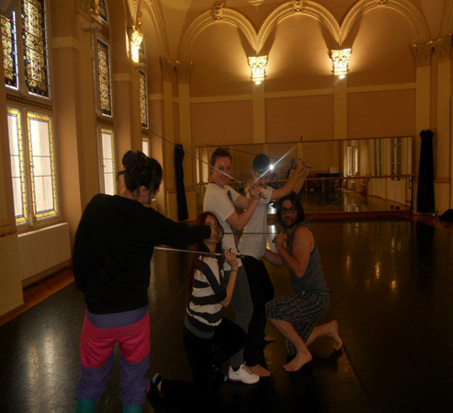
Πανεπιστήμιο Πελοποννήσου
Τμήμα Θεατρικών Σπουδών
2. Σχετικά με τα αποτελέσματα της συμμετοχής των φοιτητών στο πρόγραμμα Erasmus, εξάγονται πρωτίστως τα παρακάτω συμπεράσματα:
διαφαίνεται ότι πραγματοποιήθηκαν όλοι ανεξαιρέτως οι στόχοι συμμετοχής στο πρόγραμμα, τα οφέλη συμμετοχής στο πρόγραμμα ήταν πολλά και ποικίλα και αφορούν τόσο το προσωπικό όσο και το γνωστικό επίπεδο.

Slide 5
3. Σε προσωπικό επίπεδο, τα οφέλη τα οποία αποκόμισαν οι φοιτητές συγκλίνουν ως επί το πλείστον:
στη συμβολή στην ωρίμανσή τους, στην ανεξαρτητοποίηση λόγω γεωγραφικής απομάκρυνσης από το οικείο περιβάλλον, στην εξωτερίκευση κι πίστη στις δυνάμεις τους μέσα από μικρές ή μεγάλες δοκιμασίες με σκοπό να αντεπεξέλθουν στις νέες απαιτήσεις της διαβίωσής τους, στην ανάγκη επίδειξης υπευθυνότητας, συνέπειας και άμεσης λήψης ορθών αποφάσεων, στην κοινωνικοποίησης με στόχο τη διευκόλυνση της καθημερινής προσωπικής και εκπαιδευτικής ζωής, στην καλλιέργεια και ενδυνάμωση ενεργειών αλληλεγγύης και αλληλοβοήθειας, στη διεύρυνση διαπολιτισμικών οριζόντων μέσα από τη γνωριμία της νέας χώρας και στην καθημερινή πρακτική ξένης γλώσσας
Πανεπιστήμιο Πελοποννήσου
Τμήμα Θεατρικών Σπουδών

Slide 6
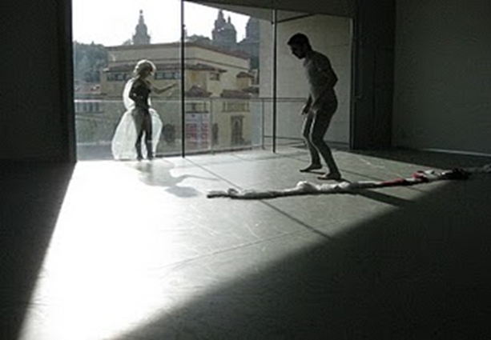
Πανεπιστήμιο Πελοποννήσου
Τμήμα Θεατρικών Σπουδών
4. Σε εκπαιδευτικό επίπεδο (μαθησιακό, γνωστικό, καλλιτεχνικό), τα οφέλη που αποκομίστηκαν συγκλίνουν στα παρακάτω:
στην εμπέδωση και στον εμπλουτισμό κεκτημένων γνώσεων μέσα από τη συμμετοχή σε νέα αντικείμενα, στην ενδυνάμωση της δημιουργικότητας και της ευρηματικότητας, στην ανταλλαγή απόψεων με συμφοιτητές και διδάσκοντες, στη διεύρυνση πνευματικών οριζόντων διαμέσου της πολυπολιτισμικότητας που χαρακτηρίζει το πρόγραμμα Erasmus, στη γνωριμία και δράση σε σημαντικούς καλλιτεχνικούς χώρους, στη δυνατότητα για μελλοντική εκπαιδευτική επίσκεψη, πρακτική άσκηση ή επαγγελματική σταδιοδρομία με στόχο την ενδυνάμωση της θεωρητικής και πρακτικής γνώσης, στην ψυχολογική ενδυνάμωση της προσωπικής εκπαιδευτικής και καλλιτεχνικής ταυτότητας του φοιτητή, και άρα, στην ενδυνάμωση της αυτοπεποίθησης, της ωριμότητας και της παρακίνησης για παραγωγικότητα κατά την επιστροφή στην πατρίδα.

Slide 7
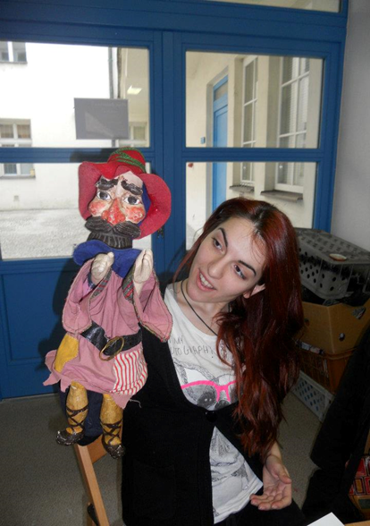
Πανεπιστήμιο Πελοποννήσου
Τμήμα Θεατρικών Σπουδών
«Απίστευτα μεγάλη εμπειρία ύπαρξης και συνύπαρξης! Αυτό είναι το δικό μου Erasmus. Ήρθα πιο κοντά στον εαυτό μου, τον εξερεύνησα, τον δοκίμασα, τον γνώρισα καλύτερα. Ένα δώρο ανεκτίμητης αξίας! Έτσι θα χαρακτήριζα τη δυνατότητα που μου δόθηκε να ζήσω στη μαγευτική Πράγα και να γνωρίσω ανθρώπους τόσο διαφορετικούς από εμένα, μα με κοινούς στόχους. Τα μαθήματα που διδάχτηκα διεύρυναν απερίγραπτα τους πνευματικούς μου ορίζοντες. Η σχολή, το πρόγραμμα, οι καθηγητές, οι αναρίθμητες επιλογές μαθημάτων, οι δυνατότητες και οι επιλογές που είχε ο φοιτητής, με εξέπληξαν και με σαγήνευσαν ταυτόχρονα. Γύρισα πίσω με διαφορετική ενέργεια, με περισσότερη όρεξη για αναζητήσεις, πειραματισμούς και ανακαλύψεις και αυτό το οφείλω στο πρόγραμμα Erasmus.»
Μαρτυρία Ειρήνης Αμανατίδους, φοιτήτρια ΤΘΣ

Slide 8
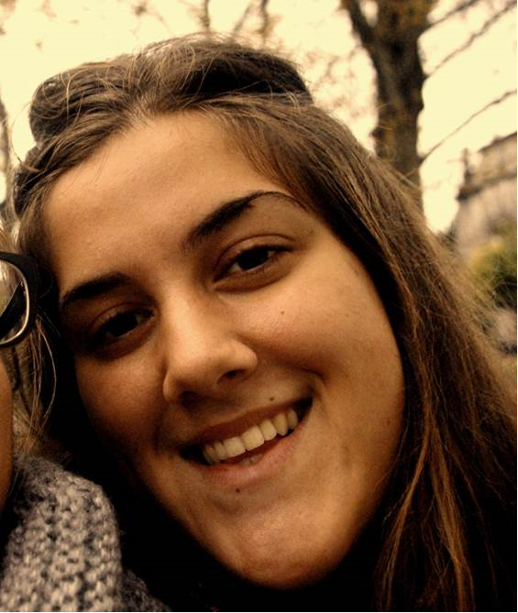
Πανεπιστήμιο Πελοποννήσου
Τμήμα Θεατρικών Σπουδών
«Τι να πω για το Erasmus όλα είναι χιλιοειπωμένα και πλέον κοινότυπα. Ήταν μια εκπληκτική εμπειρία την οποία δεν θα άλλαζα με τίποτα στον κόσμο. Γνώρισα νέους ανθρώπους από όλη την Ευρώπη, έκανα φιλίες τις οποίες κρατάω ακόμα και τώρα που επέστρεψα… Η επαφή με άλλες κουλτούρες και το γεγονός ότι ήμουν μόνη σε μια ξένη χώρα μπορώ να πω ότι με ωρίμασαν και με έκαναν να αλλάξω νοοτροπία και στάση ζωής… Τα λόγια είναι περιττά, το Erasmus αποτελεί την καλύτερη επιλογή μου και δεν θα το άλλαζα με τίποτα.»
Μαρτυρία Μελίνας Κούρτη, φοιτήτρια ΤΘΣ

Slide 9
Πανεπιστήμιο Πελοποννήσου
Τμήμα Θεατρικών Σπουδών
«This university allows to the students to discover by themselves their creativity. Because I am an Erasmus student and because I don’t have the same lessons in my university I can choose whatever I want. I choose the practical lessons. It’s a great thing to progress as a director, choreographer, in creation…
It was a great human experience: All this year I met so many students from so many countries... We discover the world in one year, different cultures, different languages, and different manners to think! I discovered a world of charity in this community of Erasmus students. Because we live the same experience, we help every student who has a problem, like a big family! That was the best…»
Μαρτυρία Fanchon Wante, φοιτήτρια Université Charles de Gaulle, Lille III, Γαλλία, πραγματοποίησε το πρόγραμμα Erasmus στο ΤΘΣ

Slide 10
Σας ευχαριστώ για την προσοχή σας!

